Slide 1
Муниципальное бюджетное дошкольное образовательное учреждение
«Детский сад «Светлячок» общеразвивающего вида Пограничного муниципального округа.
«Нетрадиционные техники рисования в дошкольном образовании»
Выполнила:
Воспитатель
Будилкина Наталья Николаевна

Slide 2
Нетрадиционная техника рисования
Все дети любят рисовать. Рисование необычными материалами, оригинальными техниками позволяет детям ощутить незабываемые положительные эмоции.
Нетрадиционное рисование раскрывает новые возможности использования хорошо знакомых им предметов в качестве художественных материалов, удивляет своей непредсказуемостью.
Оригинальное рисование без кисточки и карандаша расковывает ребенка, позволяет почувствовать краски, их характер, настроение. Незаметно для себя дети учатся наблюдать, думать, фантазировать.

Slide 3
Актуальность
С самых ранних лет большинство детишек тянутся к рисованию, а мы, взрослые, обязаны им помочь овладеть этим видом творчества, ведь оно приобщает детей к миру прекрасного, доброго, формирует эстетическое восприятие, творчески развивает, несет в себе элементы психотерапии, успокаивает, занимает, отвлекает и создает положительный настрой. Рисуя, дети развивают определенные способности: чувствовать цвет, ориентироваться в пространстве. В процессе рисования у ребёнка совершенствуются наблюдательность, художественный вкус. А еще рисование не может существовать под давлением. Оно должно быть свободным и неповторимым. С помощью карандашей, красок дети незаметно для себя учатся думать, сравнивать, фантазировать.

Slide 4
Цель:
Целью моей работы с детьми нетрадиционной техникой рисования является развитие творческого мышления, способностей и воображения.

Slide 5
Задачи:
Учить детей пользоваться разнообразной техникой рисования, с целью формирования у них положительных эмоций, побуждать активность в обсуждении работ и желании говорить о своих чувствах. Учить видеть и понимать красоту окружающего их мира.
Способствовать развитию речи, фантазии, внимания, усидчивости.
Развивать умения производить точные движения пальцами и кистью рук.
Обогащать детей различными сенсорными впечатлениями.
Воспитывать умение работать в команде, индивидуально, доводить дело до конца.

Slide 6
В работе с детьми, стараюсь использовать разные техники нетрадиционного рисования:
«Рисование пальчиками»
«Рисование ватными палочками»
«Рисование на пищевой пленке»
«Рисование ладошкой»
«Рисование поролоновой губкой»
«Рисование пакетом»

Slide 7
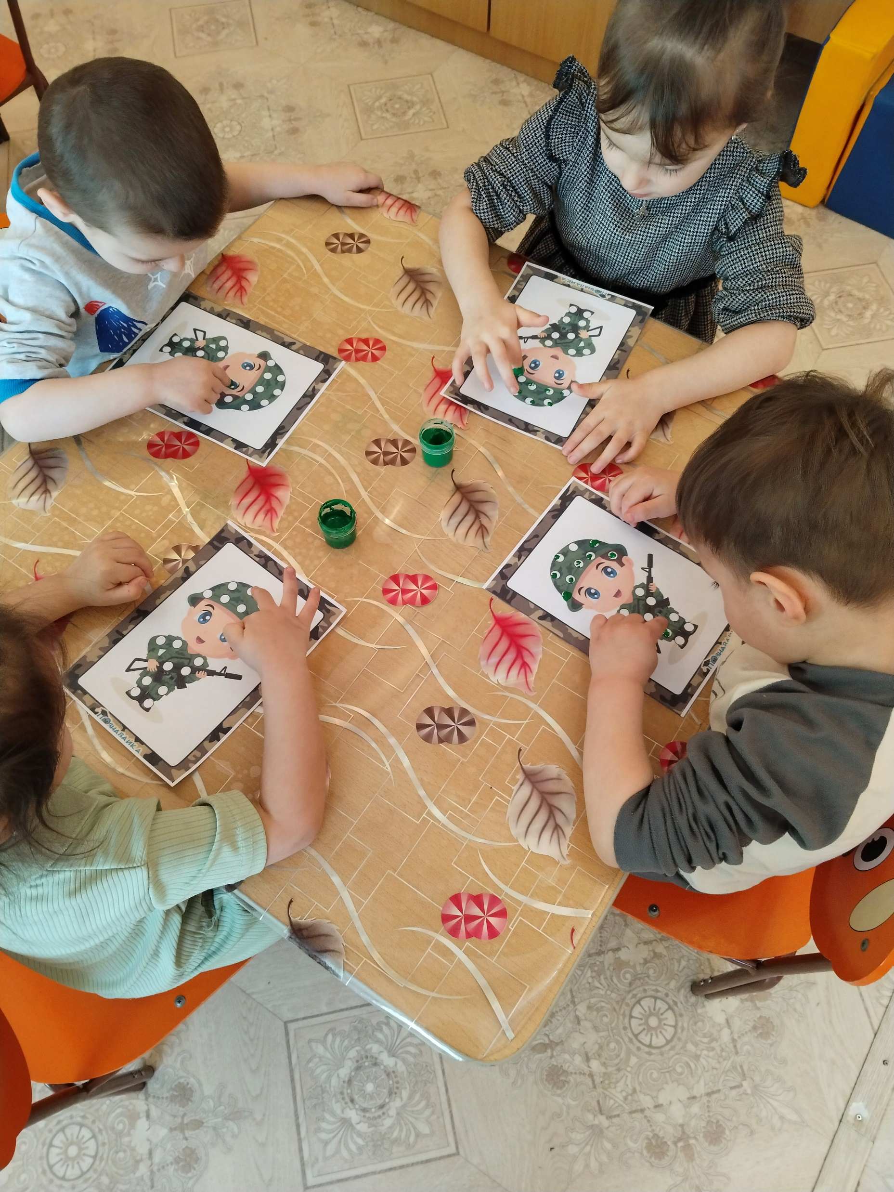
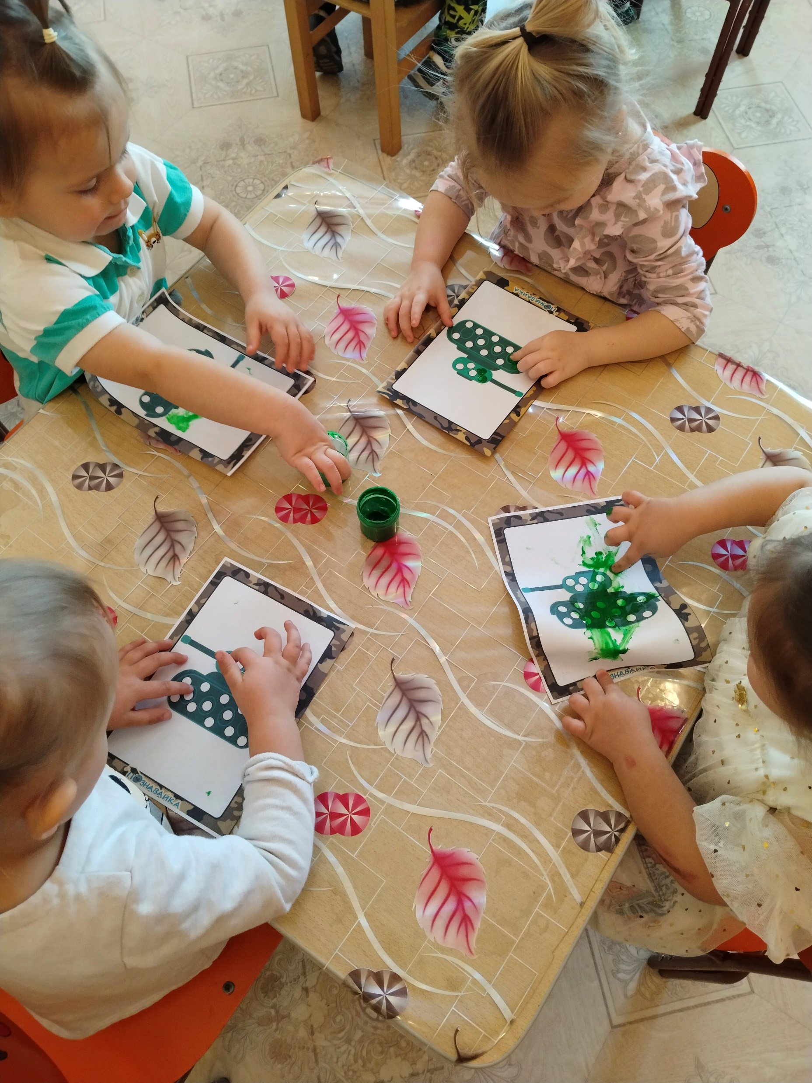
«Рисование пальчиками»
Развивается мелкая моторика, которая в свою очередь влияет на речь и память малыша. При рисовании пальчиковыми красками так же развивается нервная система ребенка.

Slide 8
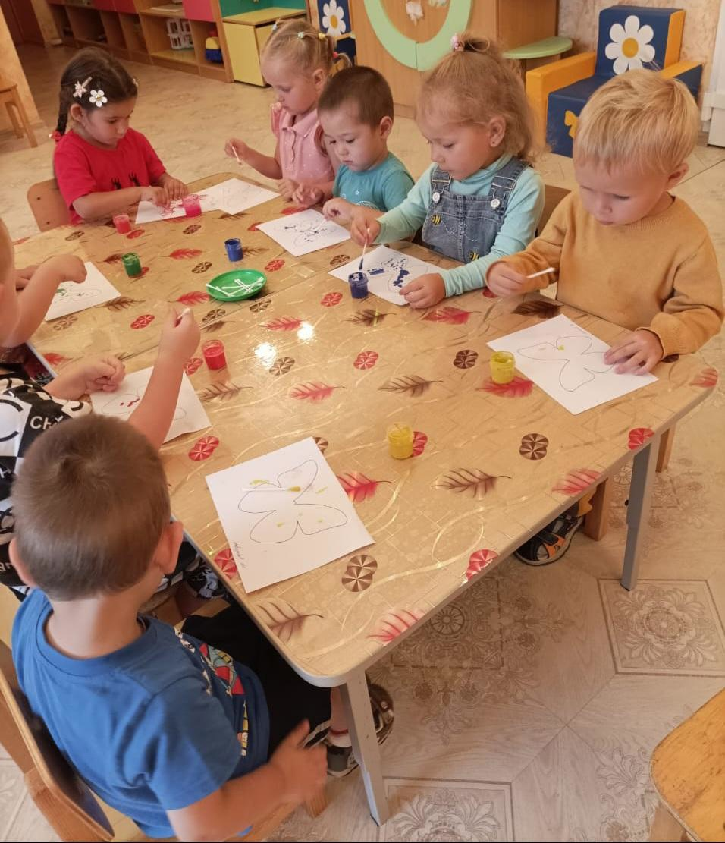
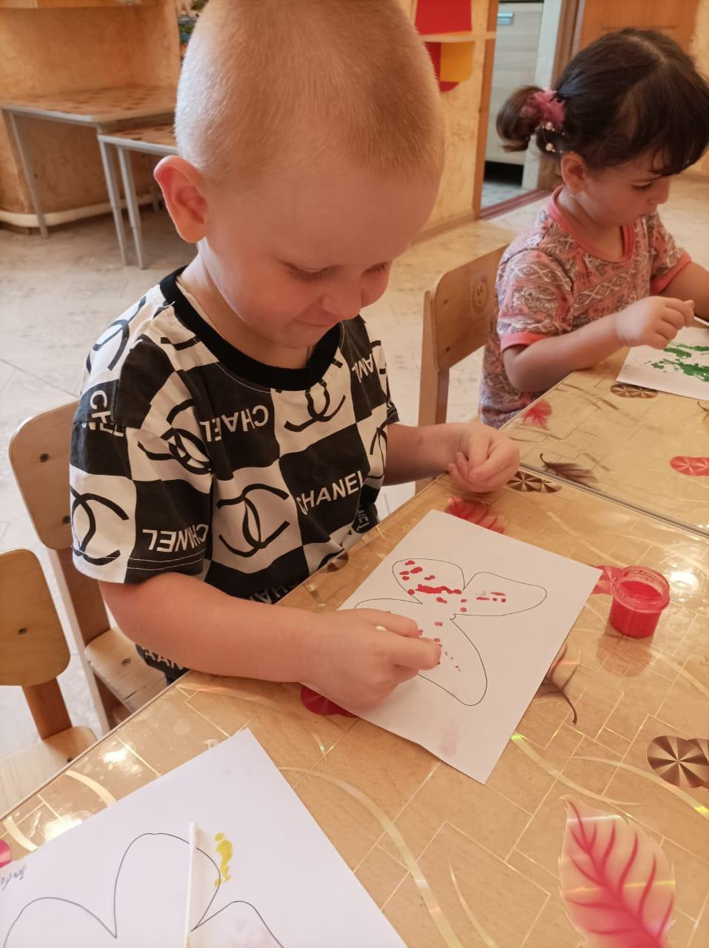
«Рисование ватными палочками»
Развивает творческий потенциал, фантазию, сосредоточенность, согласованность движений, внимание, координацию, усидчивость, мелкую моторику.

Slide 9
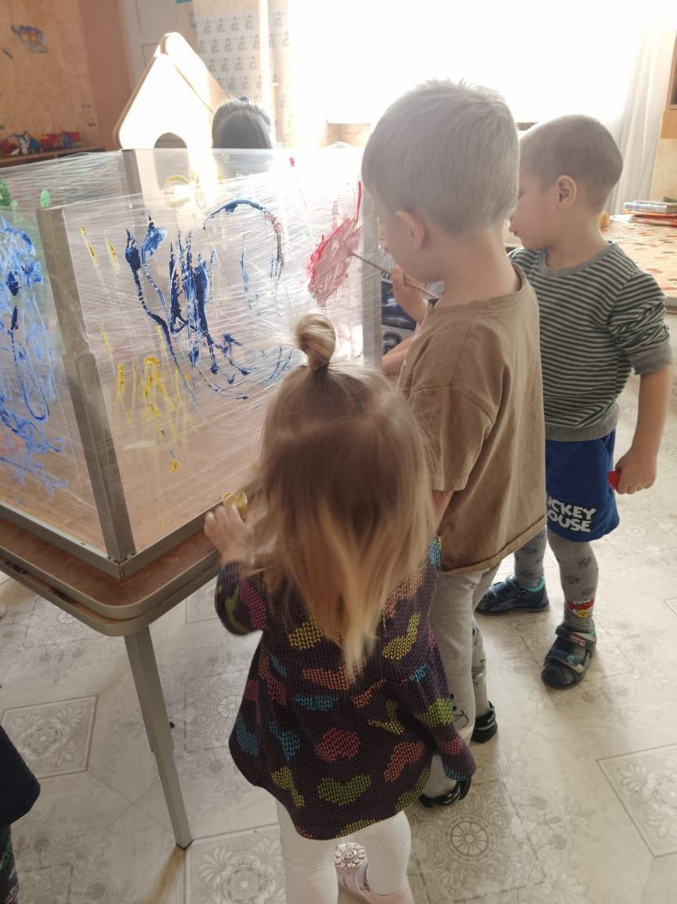
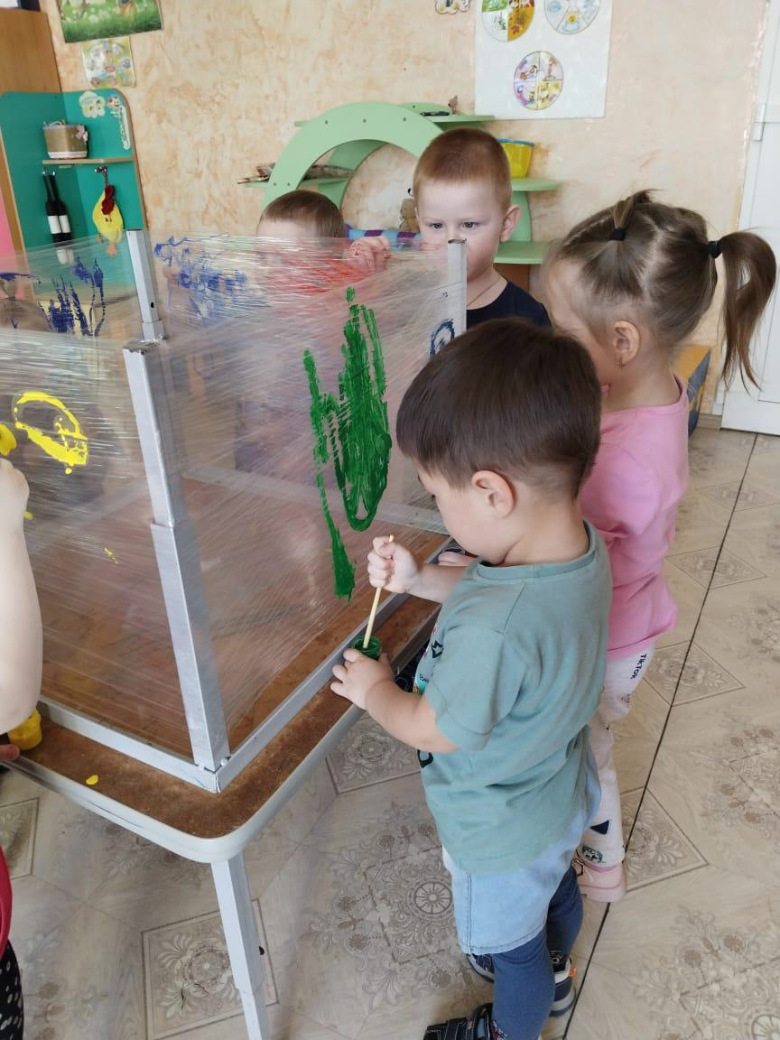
«Рисование на пищевой пленке»
Развитие творческих способностей и воображения.

Slide 10
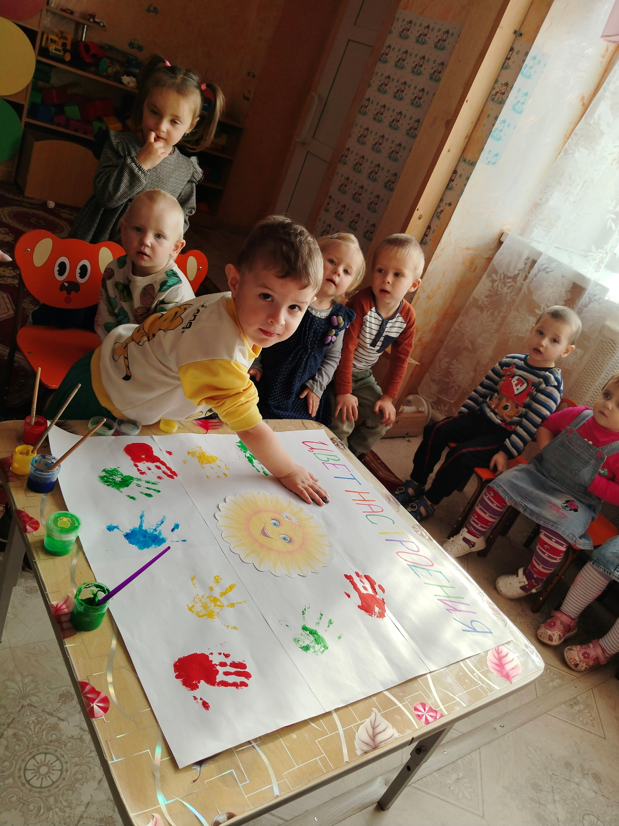
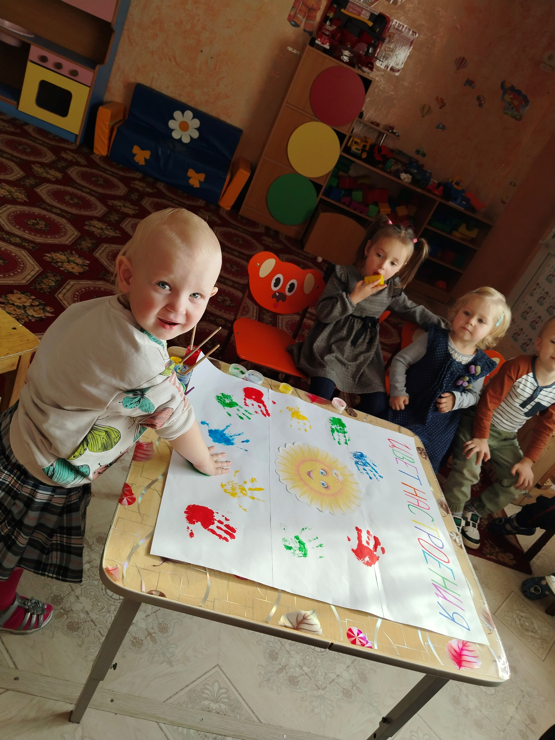
«Рисование ладошками»
Развивает мелкую моторику и воображение.

Slide 11
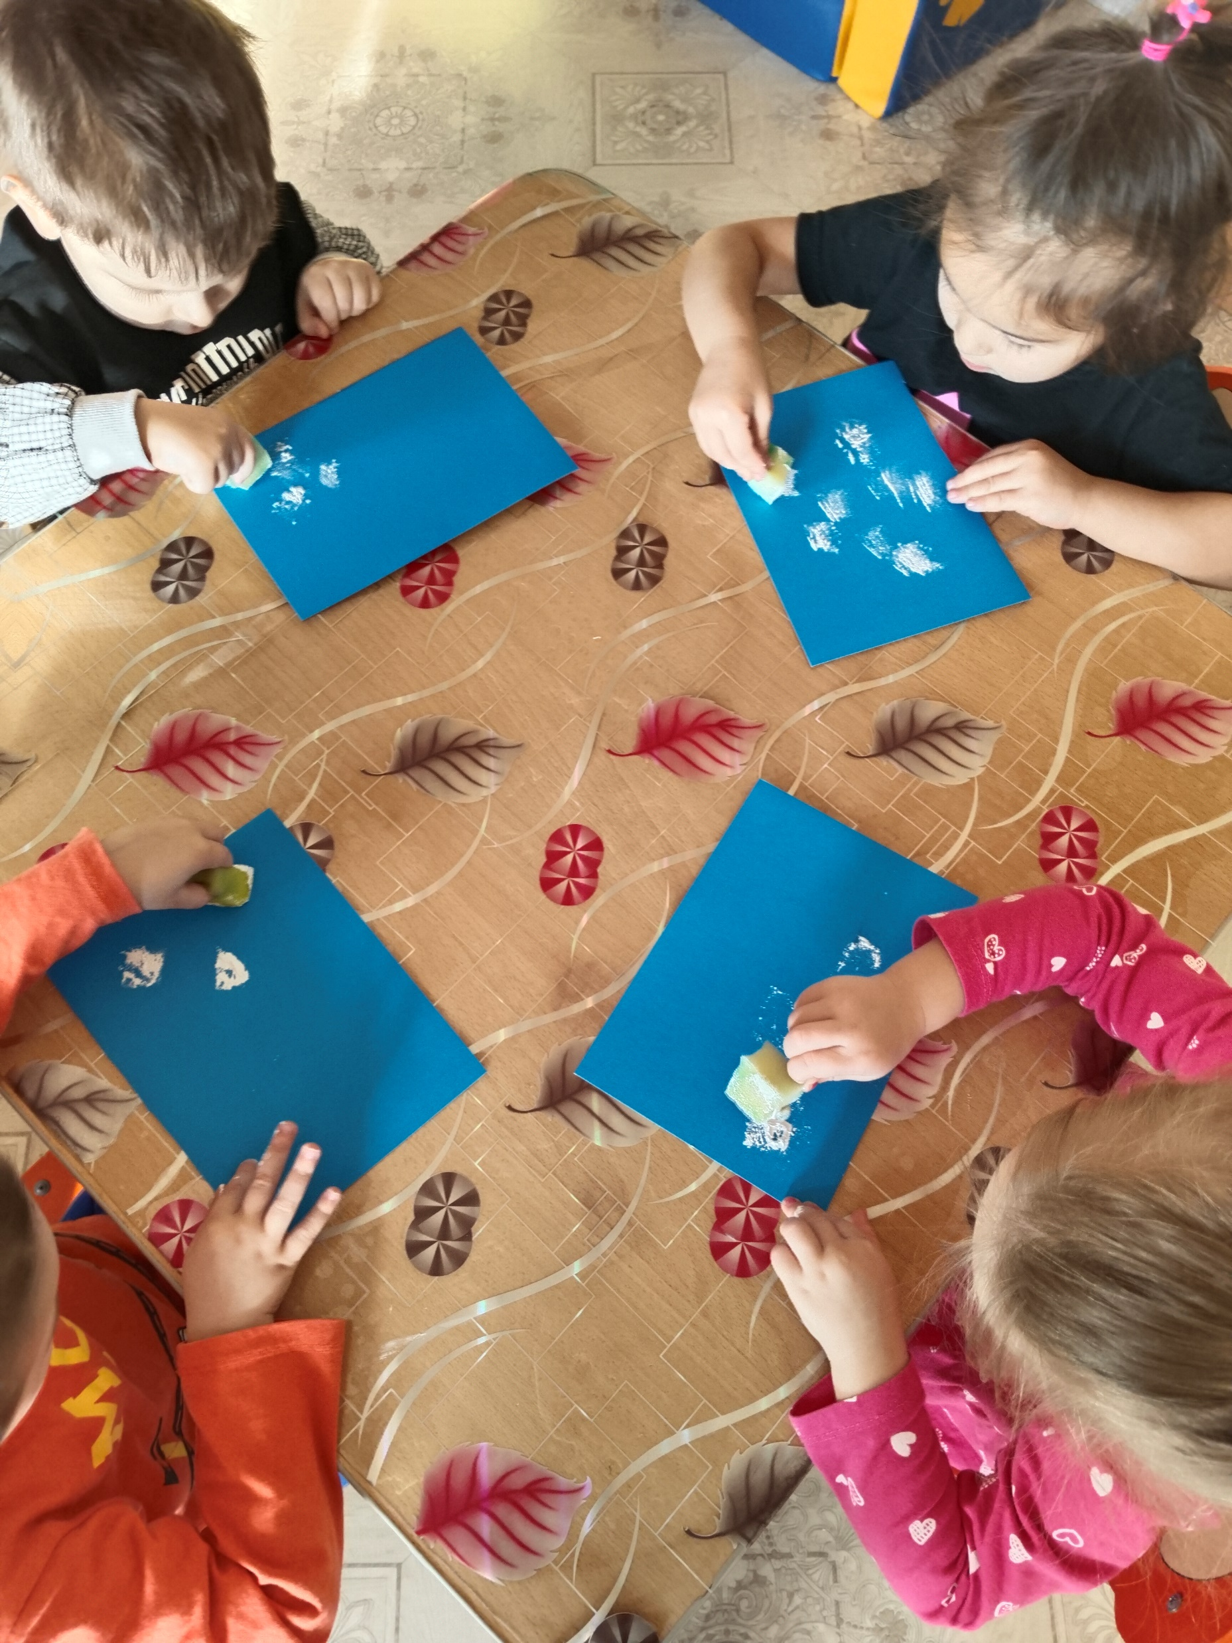
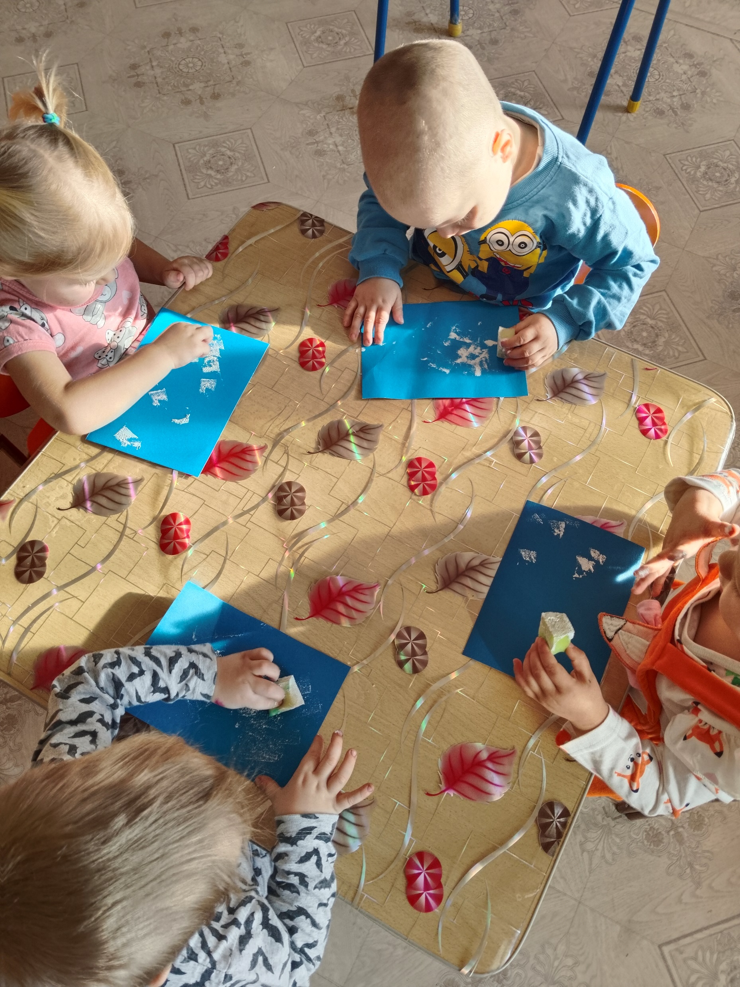
«Рисование поролоновой губкой»
Развивает воображение, дает возможность увлечься творчеством, проявить самостоятельность.

Slide 12
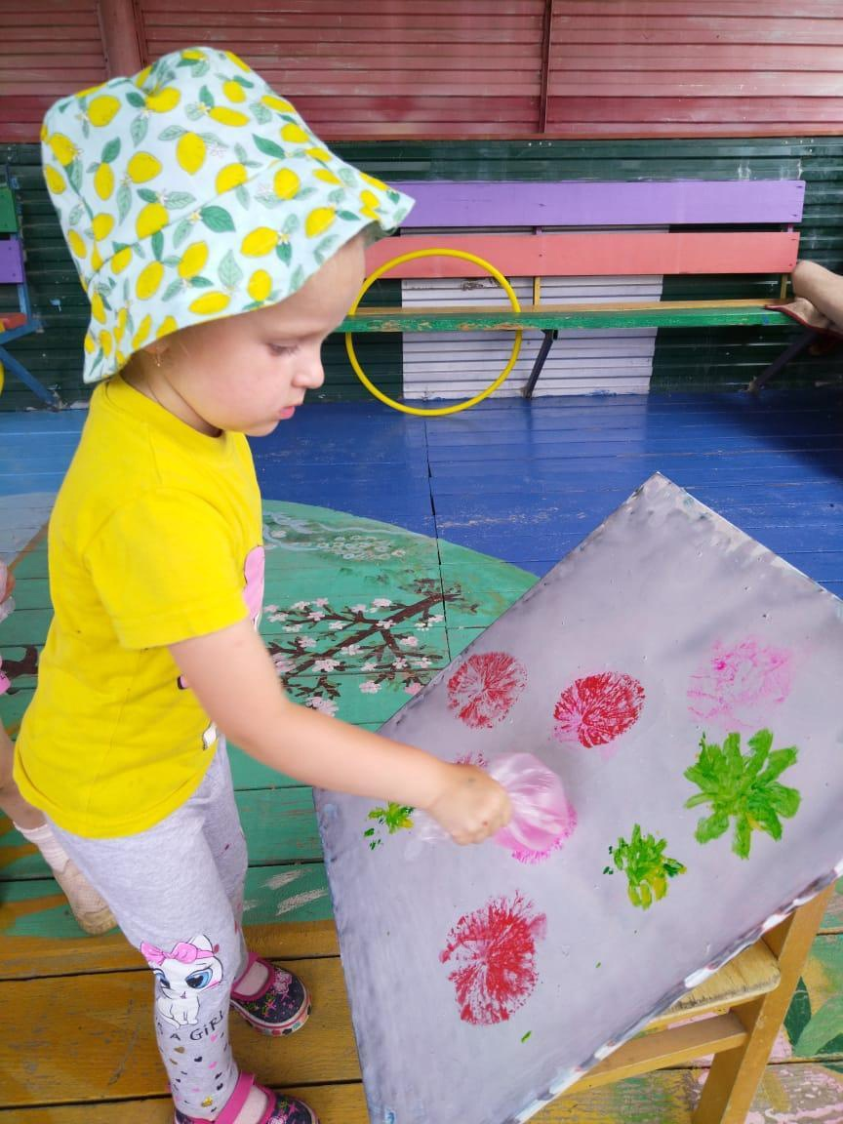
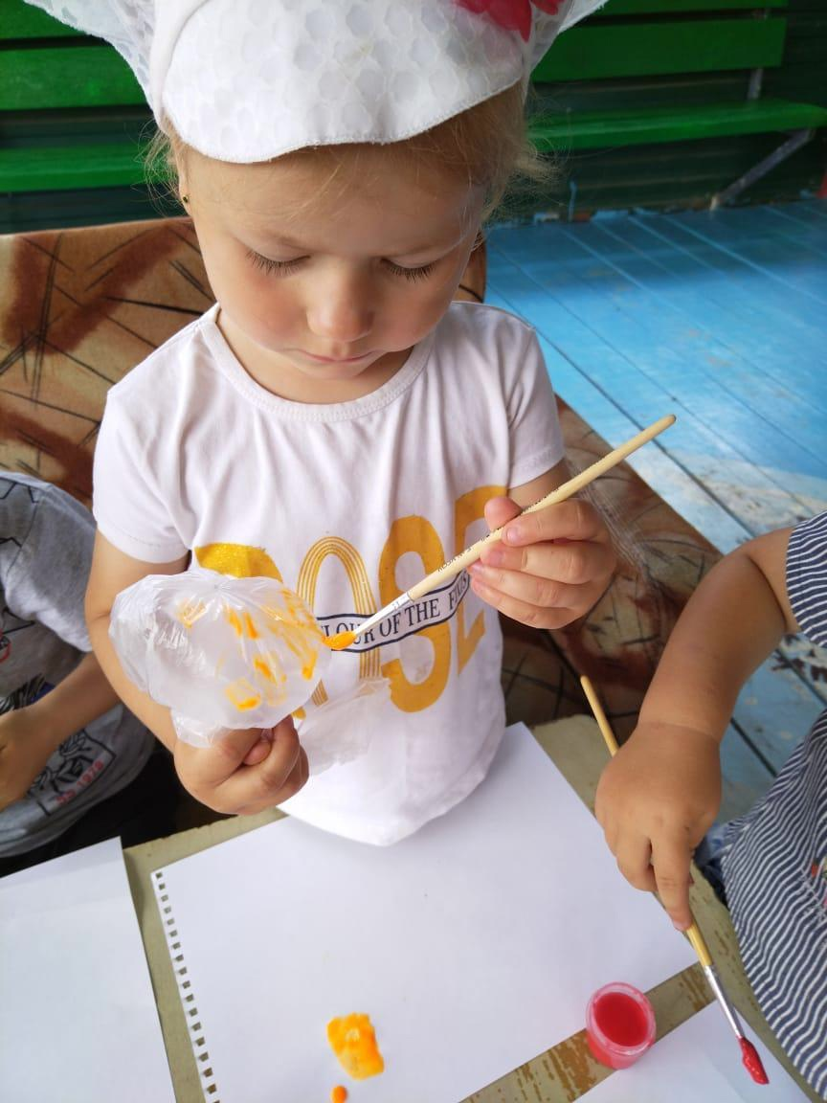
«Рисование пакетом»
Раскрывает творческие способности ребенка, способствует развитию воображения у малышей.

Slide 13
Вывод:
Я считаю, что нетрадиционное рисование с детьми дошкольного возраста не только актуально, полезно и эффективно, но и меняет качество детских рисунков. Дети делают множество открытий и создают интересный, оригинальный продукт в виде рисунка.

Slide 14
Спасибо за внимание!

